Slide 1
13일 차 수업 정리 PPT

Slide 2
목 차
jQuery
jQuery 스타일 조작
jQuery 예제
javascript

Slide 3
1. jQuery - 오픈 소스 기반의 자바스크립트 라이브러리
자바스크립트 코드 형식을 좀 더 직관적으로 이해할 수 있도록 짧고 단순한 코드 형태로 변형하여 제공
자바스크립트 : document.getElementsByld(“p”).innerHTML = “웹 프로그래밍“;
제이쿼리 $(“#p”).html(“웹 프로그래밍＂);
Jquery 함수 – 선택자로 웹 문서에서 특정 요소를 찾아 그 요소를 참조하는 제이쿼리 객체를 생성
- 기본형 : jQuery(선택자). 메소드 / - 단축형 : $(선택자).메소드
→ jQuery를 사용하기 위해서 보통 CDN을 script 태그의 src 속성값으로 불러옴 , 일반적으로 head 태그에 삽입
* CDN (Content Delivery Network)
: 콘텐츠를 효율적으로 전달하기 위해 네트워크에 데이터를 저장하여 제공하는 시스템
기본 형태 = $(선택자_selector).함수_method();

Slide 4
2. CSS 선택자 형식별 jQuery 코드 작성 방법
특정 요소를 감추는 jQuery 코드 example
$(“p”).hide() → 모든 <p> 요소를 찾아서 감춤
$(“.group”).hide() → class=“group”인 요소를 찾아서 감춤
$(“#group”).hide() → id = “group”인 요소를 찾아서 감춤
$(this).hide() → 자기 자신을 찾아서 감춤
선택자 형식 | HTML 문서 | jQuery 코드
요소 선택자 | <body> <p>jQuery</p> <p>Study</p> </body> | $(“p”).hide();
.class 선택자 | <body> <p class=“c1”>jQuery</p> </body> | $(“.c1”).hide();
#id 선택자 | <body> <p id=“hong”>jQuery</p> </body> | $(“#hong”).hide();

Slide 5
3. CSS 선택자 형식별 jQuery 코드 작성 방법
선택자 형식 | HTML 문서 | jQuery 코드
첫번째 요소 | <body> <p>jQuery</p> <p>Study</p> </body> | $(“p:first”).hide();
속성 선택자 | <body> <a href=http://www.jQuery.com>Link</a> | $(“[href]”).hide();
모든 선택자 | <body> <p>jQuery</p> </body> | $(“*”).hide();
자기 자신 | <body> <p>클릭하면 버튼이 없어집니다.</p> <button>메시지 클릭</button> </body> | $(this).hide();

Slide 6
4. 문서 준비 이벤트 코드
$(document).ready(function() { //jQuery method })
jQuery Event 종류
이벤트 | 메소드
Browser Events | eroor, reize, scroll
Document Loading | load, unload, ready
Form Events | submit, focus, change, select, blur
keyboard Events | keydown,keypress,keyup
Mouse Events | click, dblclick, mouseenter, moussdown,moussep

Slide 7
5. jQuery 예제 – button 생성하여 메시지 숨기기
<title>사라지는 메세지</title>
<script src="C:\Users\Administrator\Desktop\jquery\jquery-3.6.3.min.js"></script>
<script>
$(document).ready(function() { /*제이쿼리 시작 알림 $사인은 자바스크립트를 표현
$("button").click(function() { /*제이쿼리 사용하니 간략히 작성가능*/
$("p").hide(); /*문장을 많이 봐야함*/
});
});
// $document ready function은 이벤트를 연결시켜주는 동작을 하고,버튼을 만들어주고, 버튼을 클릭할 시 메세지를 삭제해줍니다.
// $(document).ready(function() { // 기본 형태
$(선택자).함수()
</script>
</head>
<body>
<p>메세지 : 제이쿼리를 공부하고 있습니다.</p>
<button>메세지 삭제</button>
</body>

Slide 8
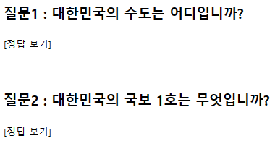
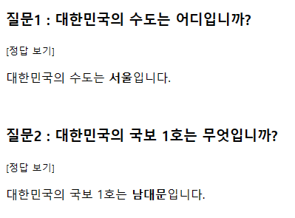
6. jQuery 예제 – hide와 show 함께 사용해보기
<script>
$(document).ready(function () {
$('.ans1').hide()
$('.ans2').hide()
$('.p1').click(function () {
$('.ans1').show()
$('.ans1').click(function () {
$(this).hide()
$('.p2').click(function () {
$('.ans2').show()
$('.ans2').click(function () {
$(this).hide()
});
});
});
});
}); </script>
</head> <body>
<h3>질문1 : 대한민국의 수도는 어디입니까?</h3>
<p class="p1"><small>[정답 보기]</small></p>
<p class="ans1">대한민국의 수도는 <strong>서울</strong>입니다.</p>
<br>
<h3>질문2 : 대한민국의 국보 1호는 무엇입니까?</h3>
<p class="p2"><small>[정답 보기]</small></p>
<p class="ans2">대한민국의 국보 1호는 <strong>남대문</strong>입니다.</p>
</body>
click
click

Slide 9
7. jQuery 스타일 조작 – method chaining
메소드 체이닝 : jQuery 라이브러리에서 문서 객체를 조작하는 메서드는 호출 이후에 자기 자신을 다시 반환함 따라서 메서드를 연속해서 사용이 가능한데 이러한 것을 메서드 체이닝이라고 부른다.
스타일 조작 – css( ) 메서드 사용
문서 객체 스타일 조작 메서드
메서드 이름 : css ()
설명 : 문서 객체의 스타일 속성 조작
하이픈(-)이 들어가는 스타일 속성 입력 방법
1) $(‘body’).css(‘backgroundColor’);
2)$(‘body’).css(‘background-color’);

Slide 10
8. jQuery 스타일 조작 – method chaining
메소드 체이닝 전
const dbc = new DBConnector();
dbc.setHost('127.0.0.1');
dbc.setPort('8080');
dbc.setUser('username');
dbc.setPasswd('passwd');
dbc.connect();
메소드 체이닝 후
const dbc = new DBConnector().setHost('127.0.0.1').setPort('8080').setUser('username').setPasswd('passwd').connect();
메소드 체이닝을 적용한 후를 확인해보면 코드가 조금 더
간결해진 것을 확인할 수 있습니다.
그러나 이렇게 작성된 코드는
하나의 라인에 너무 많은 일이 일어날 수 있어
디버깅을 하기가 어렵다는 단점이 있습니다.
적절히 상황에 맞게 이용하는 것이 중요할 것입니다.
OOP에서 여러 메소드를 이어서 호출하는 문법입니다.
메소드가 객체(this)를 반환하여 여러 메소드를
순차적으로 선언할 수 있도록 합니다.
메소드 체이닝을 이용하면 코드가 간결해져 하나의 문장처럼 읽히게 할 수 있다는 장점이 있고
장기적으로는 유지보수에 도움이 됩니다.

Slide 11
9. 자바스크립트의 특징
모든 웹 브라우저에서 작동한다.
웹 브라우저에서 실행 결과를 즉시 확인할 수 있다.
풀스텍 웹 개발 뿐 아니라 다양한 용도의 프로그램을 만들 수 있다.
다양한 자바스크립트 공개 API를 사용할 수 있다.
다양한 라이브러리와 프레임 워크를 사용할 수 있다.
(프레임워크 : 기본으로 제공하는 소스를 수정하거나 추가하는 방법으로
웹 프로그램을 만들 수 있게 미리 준비되어 있는 환경)

Slide 12
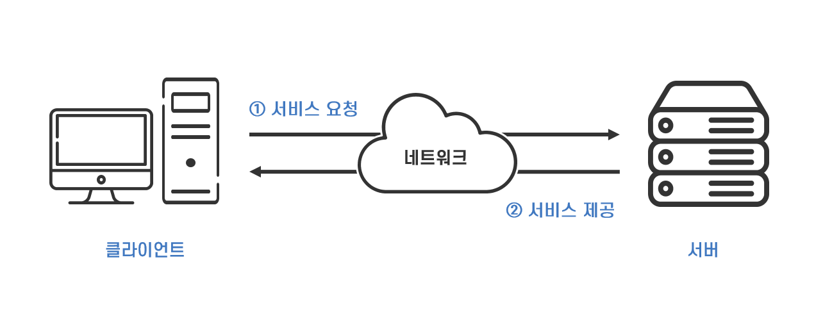
10. 클라이언트와 서버 (CS 환경)
사이트가 동작하는 것은 서버 컴퓨터와 클라이언트 컴퓨터 간에 정보를 주고받으면서 그 결과를 사용자에게 보여줌

Slide 13
11. 프런트엔드 개발과 자바스크립트
프런트엔드 (front-end)란, 앞에 있어서 사용자에게 보이는 부분을 가리킴
웹 사이트나 애플리케이션에서 내용을 작성하고 화면을 디자인하는 것부터 사용자의 동작에 반응해서
결과를 만드는 것들이 모두 프런트엔드 개발의 역할
최근의 웹 사이트는 사용자와 실시간으로 정보를 주고받으면서 애플리케이션처럼 동작하기 때문에 중요도가 높다
프런트엔드 개발에서 자바스크립트의 기능도 함께 강력해지고 있음 → 프레임워크와 라이브러리가 많이 등장
종류 | 기능 | 관련 URL
React | 페이스북에서 만든 라이브러리로, 사용자 인터페이스를 만들 수 있습니다. | reactjs.org
Vue.js | 사용자 인터페이스를 만들어 주는 프레임워크로, 웹 애플리케이션을 만들 수 있습니다. | vuejs.org
Angular | 구글에서 개발한 프레임워크로, 수많은 기능을 지원하기 때문에 큰 규모의 웹 사이트를 개발하는 데 적합합니다. | angural.io

Slide 14
jQuery 최신버전
jQuery 최신버전 CDN
[압축버전]
<script src="http://code.jquery.com/jquery-latest.min.js" type="text/javascript"></script>
[원본버전]
<script src="http://code.jquery.com/jquery-latest.js" type="text/javascript"></script>

